Slide 1


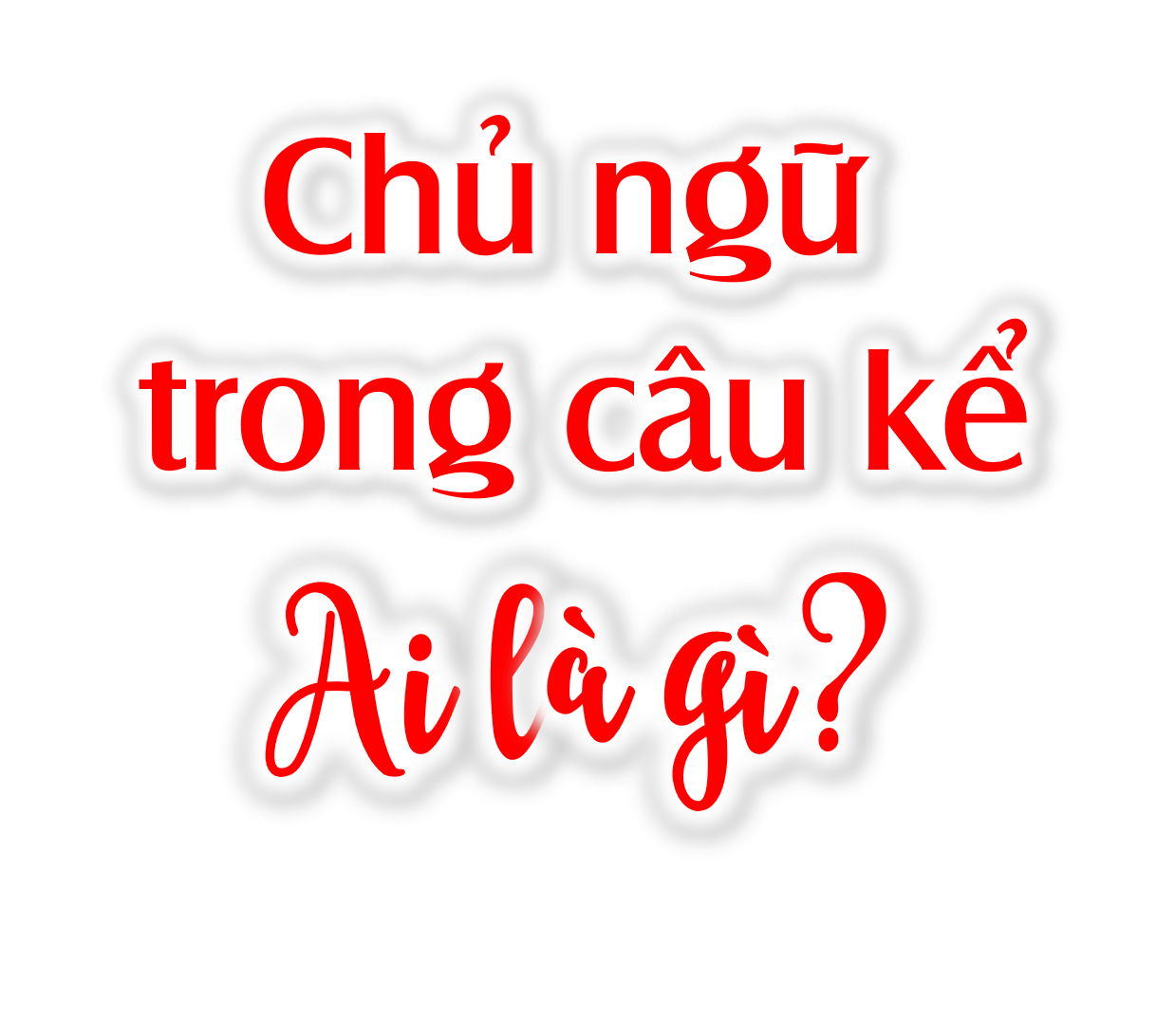

Slide 2





kHỞI
ĐỘNG
Khám
phá
luyện
tập
dặn
dò

Slide 3

Hãy điền từ còn thiếu vào đoạn lời bài hát sau:
Bố là tàu lửa
Bố là xe hơi
Bố là con ngựa
Em cưỡi, em chơi
Bố là thuyền nan
Cho em vượt sóng
... là tàu lửa
... là xe hơi
... là con ngựa
Em cưỡi, em chơi
... là thuyền nan
Cho em vượt sóng
Bố là sông rộng
Cho thuyền em bơi
Bố, bố là bờ đê
Cho em nằm ngủ
Bố, bố là phi thuyền
Cho em bay vào không gian
... là sông rộng
Cho thuyền em bơi
... , ... là bờ đê
Cho em nằm ngủ
... , ... là phi thuyền
Cho em bay vào không gian
(Trích lời bài hát Bố là tất cả - Thập Nhất)

Slide 4



Cùng nghe nhạc
và hát theo nhé!

Slide 5


Bố là tàu lửa.
?
Vị ngữ
Kiểu câu
Ai là gì?

Slide 7
YÊU CẦU CẦN ĐẠT
-Hiểu được cấu tạo và ý nghĩa của bộ phận CN trong câu kể Ai là gì?
-Nhận biết được câu kể Ai là gì? trong đoạn văn và xác định được CN của câu tìm được.
-Biết ghép các bộ phận cho trước thành câu kể theo mẫu đã học và đặt được câu kể Ai là gì? với từ ngữ cho trước làm CN.

Slide 8
Khám
phá
kHỞI
ĐỘNG
luyện
tập
dặn
dò

Slide 9
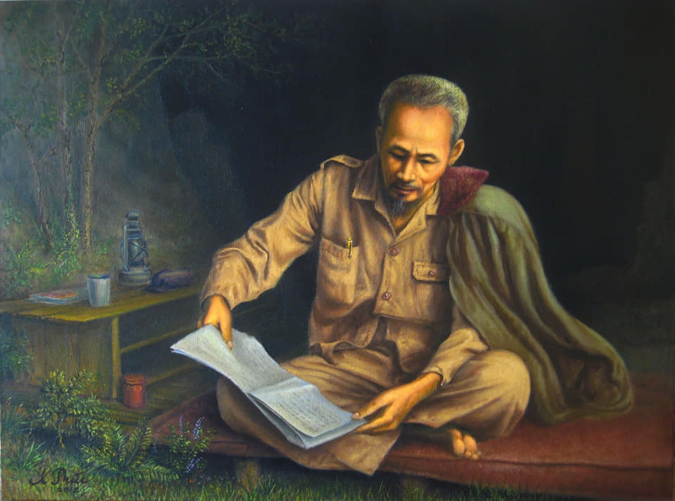

Đọc các câu sau:
a) Ruộng rẫy là chiến trường
Cuốc cày là vũ khí
Nhà nông là chiến sĩ
Hậu phương thi đua với tiền phương.
HỒ CHÍ MINH
b) Kim Đồng và các bạn anh là những đội viên đầu tiên của Đội ta.

Slide 10



2. Xác định chủ ngữ các câu vừa tìm được.
Đọc các câu sau:
a) Ruộng rẫy là chiến trường
Cuốc cày là vũ khí
Nhà nông là chiến sĩ
Hậu phương thi đua với tiền phương.
HỒ CHÍ MINH
1. Câu nào
có dạng
Ai là gì?
b) Kim Đồng và các bạn anh là những đội viên đầu tiên của Đội ta.

Slide 11
Ruộng rẫy là chiến trường
Cuốc cày là vũ khí
Nhà nông là chiến sĩ
Danh từ
3. Chủ ngữ do
từ ngữ nào
tạo thành?
2. Xác định
chủ ngữ các câu vừa tìm được.
Danh từ
Danh từ
Kim Đồng và các bạn anh là những đội viên đầu tiên của Đội ta.
Cụm danh từ (có cả tên riêng)
Chủ ngữ trả lời cho câu hỏi Ai? hoặc Cái gì?

Slide 12


Vai trò của
chủ ngữ
trong câu kể
Ai là gì?

Slide 13
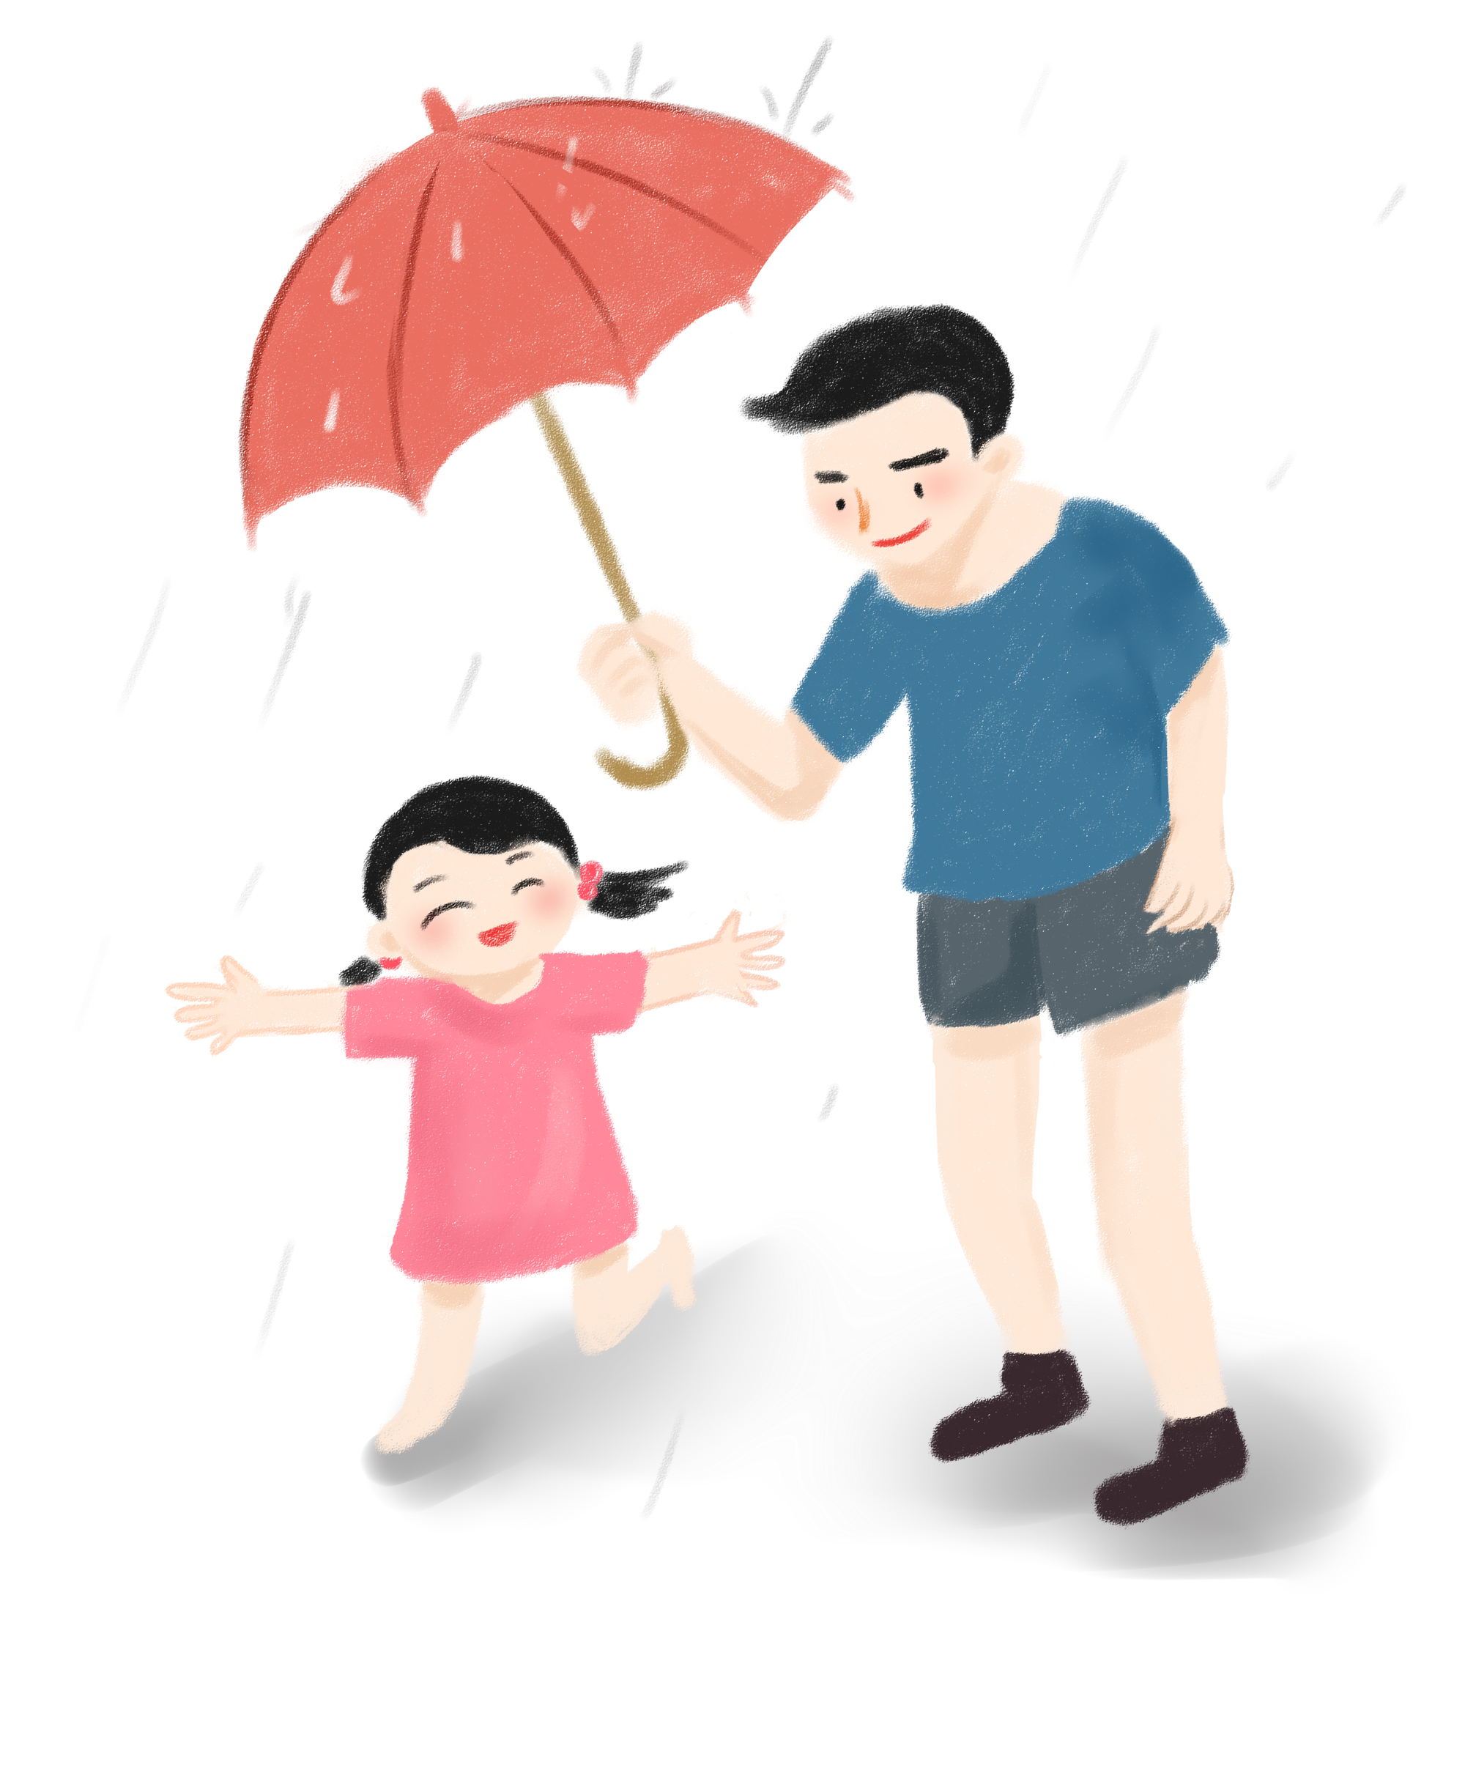

GHI NHỚ
1. Chủ ngữ trong câu kể Ai là gì? chỉ sự vật được giới thiệu, nhận định ở vị ngữ.
2. Chủ ngữ trả lời cho câu hỏi Ai? hoặc Con gì?, Cái gì?
3. Chủ ngữ thường do danh từ (hoặc
cụm danh từ) tạo thành.

Slide 14
luyện
tập
Khám
phá
kHỞI
ĐỘNG
dặn
dò

Slide 15
1. Đọc các câu sau:
- Văn hóa nghệ thuật cũng là một mặt trận. Anh chị em là chiến sĩ trên mặt trận ấy.
HỒ CHÍ MINH
- Vừa buồn mà lại vừa vui mới thực là nỗi niềm bông phượng. Hoa phượng là hoa học trò.
XUÂN DIỆU
a. Tìm câu kể Ai là gì?
b. Xác định chủ ngữ của các câu tìm được
a) Cả 4 câu trên đều là câu kể Ai là gì?

Slide 16







2. Chọn từ ngữ thích hợp ở cột A để ghép với cột B thành câu "Ai là gì?"
Bạn Lan
là tương lai của đất nước
Người
là người mẹ thứ hai của em
Cô giáo
là người Hà Nội
Trẻ em
là vốn quý nhất

Slide 17

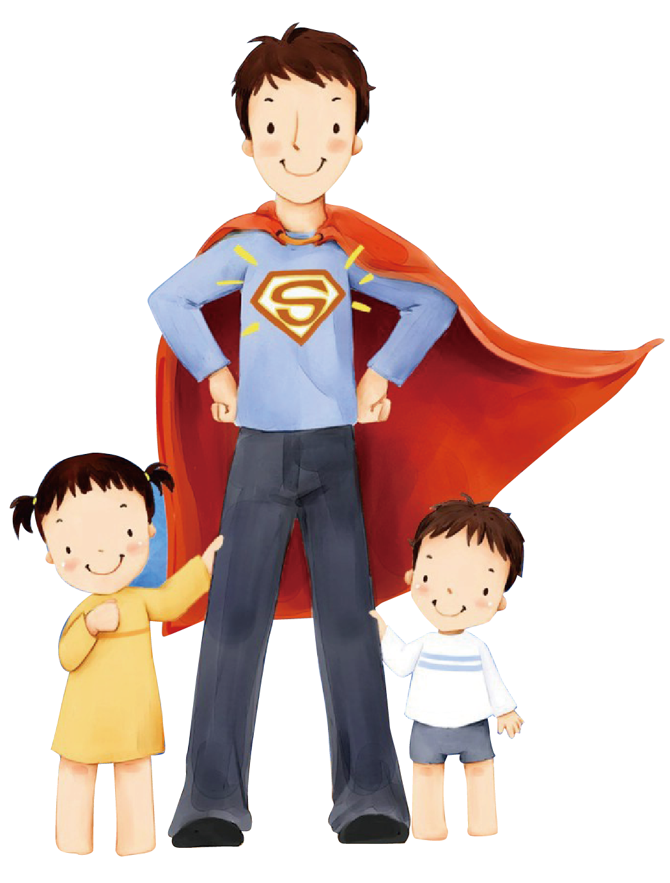

3. Đặt câu kể Ai là gì? với các từ ngữ sau làm chủ ngữ:
- Bạn Bích Vân là học sinh giỏi của lớp em.
- Hà Nội là thủ đô của nước ta.
- Dân tộc ta là dân tộc đoàn kết.

Slide 18
3. Đặt câu kể Ai là gì? với các từ ngữ sau làm
chủ ngữ:
- Bạn Bích Vân là học sinh giỏi của lớp em.
- Hà Nội là thủ đô của nước ta.
- Dân tộc ta là dân tộc đoàn kết.

Slide 19
Dặn
dò
Khám
phá
kHỞI
ĐỘNG
luyện
tập

Slide 20
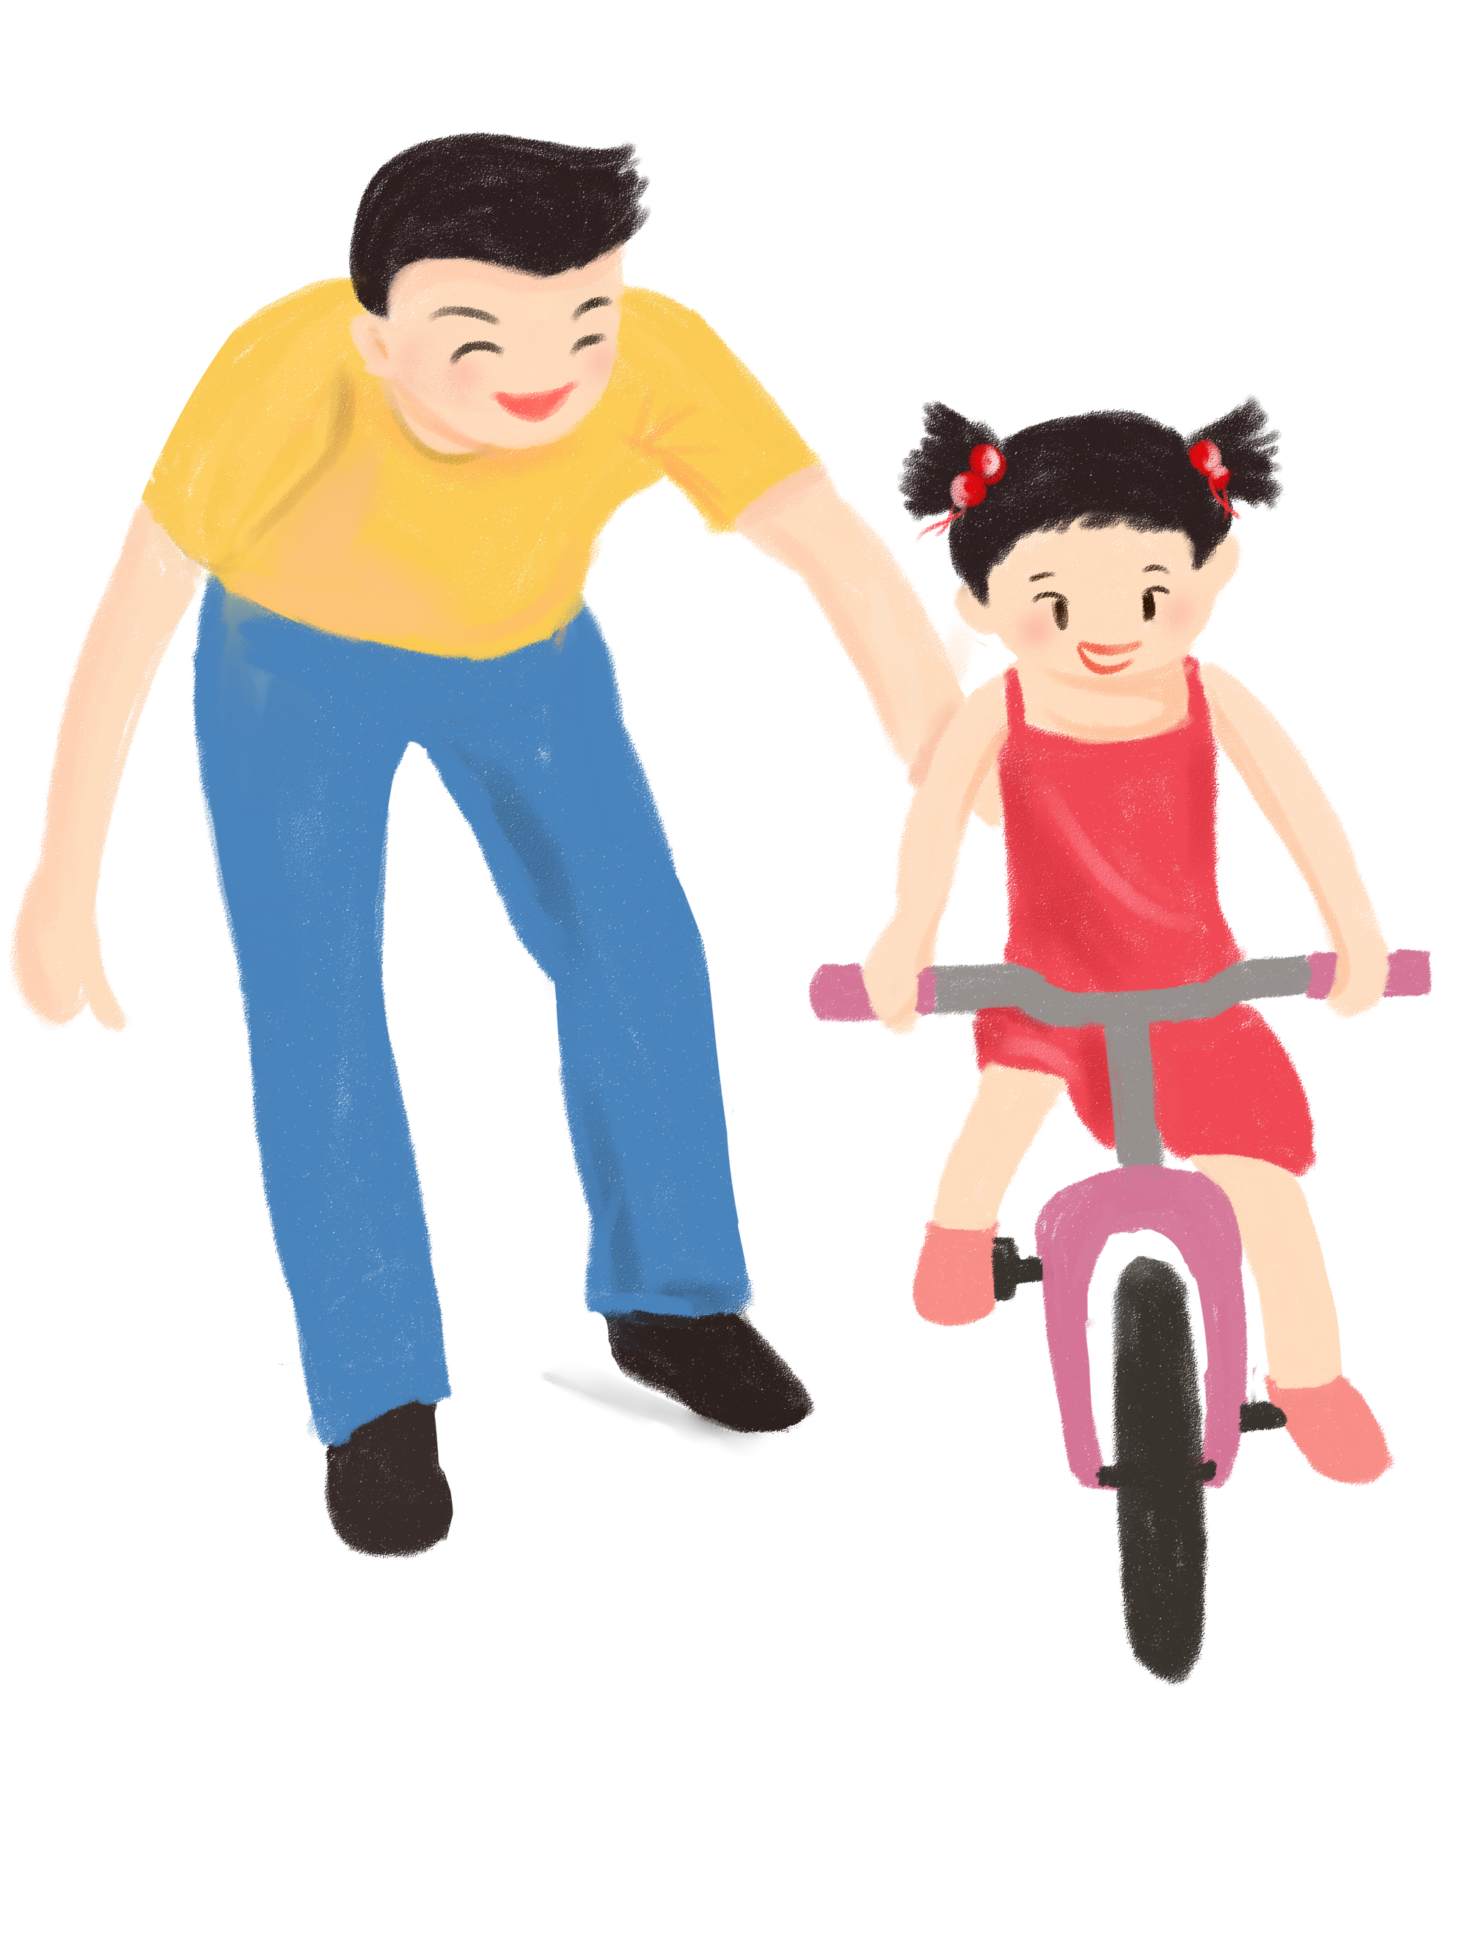
Xem lại bài
Chuẩn bị bài sau

Slide 21
TẠM BIỆT!

